Slide 1
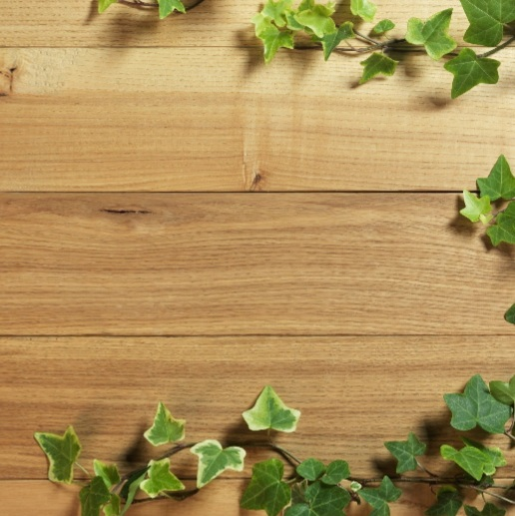
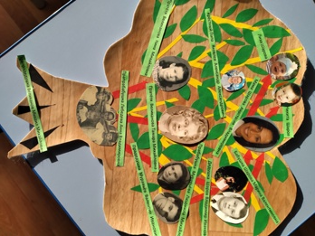
ИССЛЕДОВАНИЕ –ПРОЕКТ НА ТЕМУ «ГЕНЕАЛОГИЧЕСКОЕ ДЕРЕВО - СВЯЗЬ ПОКОЛЕНИЙ!!!»
Подготовили: Шаров Никита 6 лет,
Воспитатель: Лихачёва А.В.
2024 год

Slide 2
Здравствуйте, меня зовут Никита, мне 6 лет, мне всегда очень интересно узнавать что-то новое, проводить различные исследования. Я очень люблю свою Семью, Маму Настю, , Бабушку Марину, дедушку Сашу, сестрёнку Лизу, и в этот раз я решил изучить историю появления и возникновения моей семьи, и создать ГЕНЕАЛОГИЧЕСКОЕ ДЕРЕВО!!!
Мама мне рассказала, что с помощью такого ДЕРЕВА можно узнать обо Всех своих родственниках и членах семьи, даже очень дальних, которые жили в далёкие времена.

Slide 3
Генеалогическое Дерево –это дерево наших предков, родословная, её разгадывание – интересный и увлекательный процесс, который способен объединить всю семью! Это рисунок или диаграмма, которая показывает как члены семьи связаны друг с другом, это запись родословной, изучающая состав и происхождение семьи, благодаря ей можно найти потерянных родственников.
У «корней дерева» указывается Родоначальник, «на стволе» –Представители основной (по старшинству) линии рода, а на «ветвях» -Потомки рода, Все Те, Кто существует в настоящее время!

Slide 4
РОДОНАЧАЛЬНИК НАШЕГО ПОКОЛЕНИЯ – МОЙ ПРАПРАДЕДУШКА:
Великанов Михаил Михайлович, Он был строителем и погиб в Великую Отечественную Войну!!!
(к сожалению фото его не сохранилось)

Slide 5
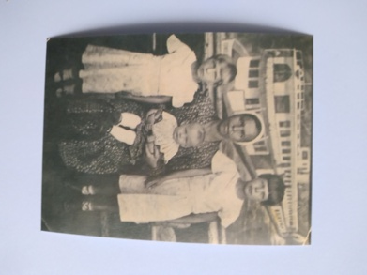
*ЭТО МОЯ Прапрабабушка
*Лебедева Анна Владимировна, Она работала поваром, жизнь у неё была нелёгкая, с прапрадедушкой у них было 3 дочери:

Slide 6
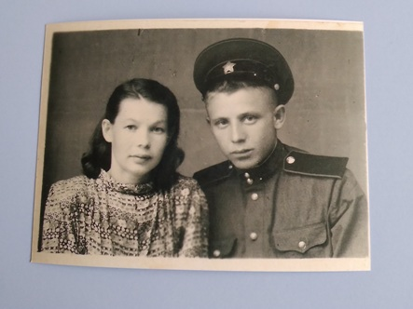
*Это Моя Первая Прапратётя ,
Великанова Нина Михайловна, Она была Парикмахер, умерла во время Великой Отечественной Войны:

Slide 7
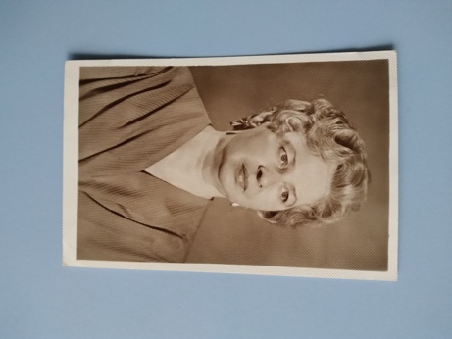
*Это Моя Вторая Прапратётя ,
Великанова Тамара Михайловна, Она была Заведующая детского сада:

Slide 8
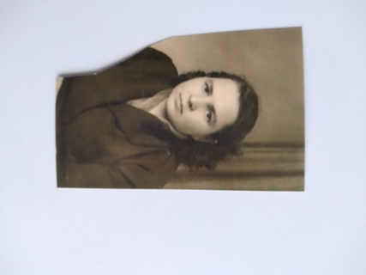
*Это Моя Прабабушка ,
Муравьёва Людмила Михайловна, Она Мастер на заводе НПО «Сатурн»,
Ветеран Труда :

Slide 9
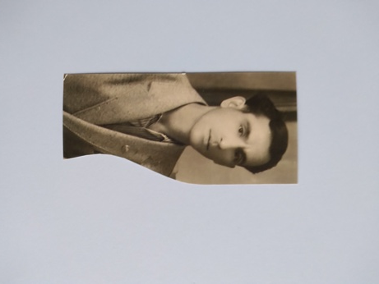
*Это Мой Прадедушка ,
* Муравьёв Валентин Иванович , Он Таксист:

Slide 10
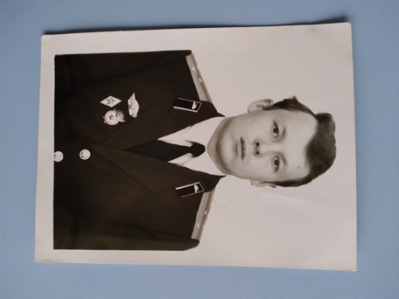
*Это Мой Дедушка ,
* Шаров Владимир Иванович , Он сейчас Командир Танковой Части в Отставке:

Slide 11
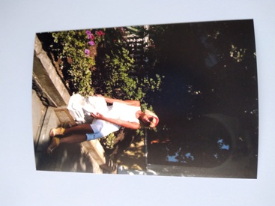
*Это Моя Бабушка ,
* Шарова Марина Валентиновна , Она Портниха, много занимается со мной и играет :

Slide 12
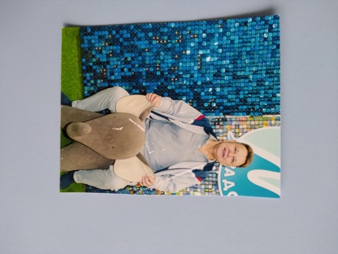
*Это Мой Крёстный Папа ,
* Яковлев Александр Александрович , Он Специалист ПАО НПО « Сатурн» :

Slide 13
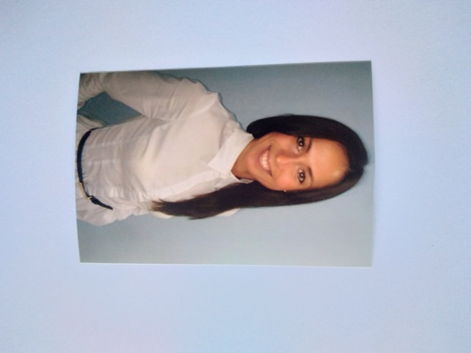
*Это Моя МАМА ,
* Шарова Анастасия Владимировна ,
Она Руководитель Банка ВТБ :

Slide 14
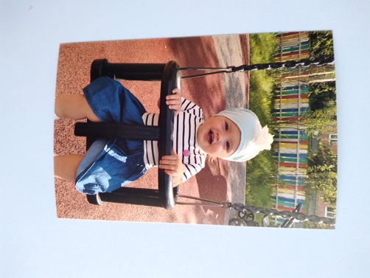
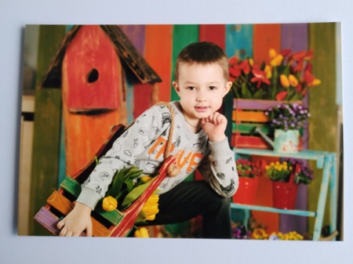
*А ЭТО Я, НИКИТА И МОЯ СЕСТРА ЛИЗА! ,
* Как все дети, мы любим играть, гулять , веселиться, но Я уже осенью пойду в школу и буду Первоклассником!!!

Slide 15
Когда Мы с Мамой собрали все фотографии и про каждого Родственника (Предка) мне Мама рассказала, вот тогда Нам и пришла в голову идея создать Генеалогическое Древо, чтобы сохранить Историю Предков для Потомков!!! Основа у нас прочная, материал использовали яркий, я сначала сделал ДЕРЕВО, оно и правда получилось как настоящее, а потом размещал фотографии моих Предков , с помощью стрелочек показывал связь Поколений друг с другом!

Slide 16
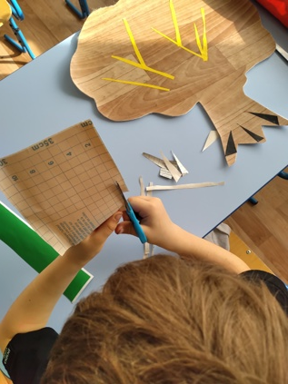
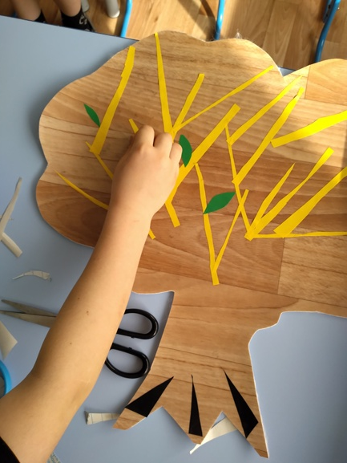

Slide 17
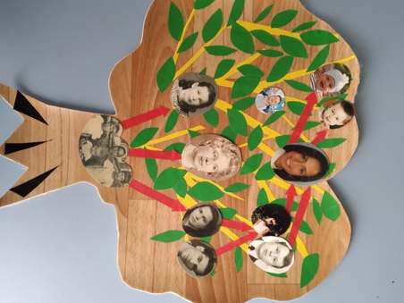
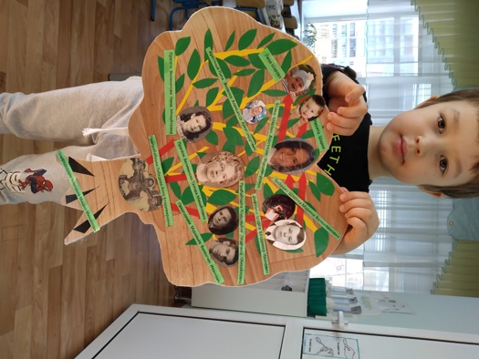
*ВОТ ЧТО У МЕНЯ ПОЛУЧИЛОСЬ:

Slide 18
РОД СВОЙ ИЗУЧАТЬ ПОЛЕЗНО,
ЭТО ОЧЕНЬ ИНТЕРЕСНО!!!
ВЕДЬ ПРО ПРЕДКОВ НАДО ЗНАТЬ,
ЧТОБ ПОТОМКАМ РАССКАЗАТЬ!

Slide 19
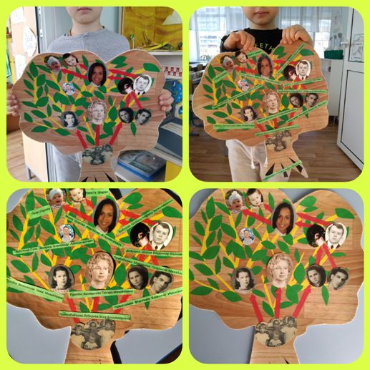

Slide 20
СПАСИБО
ЗА ВНИМАНИЕ!!!

